Slide 1
令和８年度小池公園分科会 夏の観察会～親子で紙すき体験～ 実施報告
▍流れ
７月６日（月） ～７月17日（金） | 参加者募集
８月２日（日） | 夏の観察会～紙すき体験～ 場所：小池小学校
▍実績
 | 組数 | 人数 | 保護者
 | 組数 | こども | 保護者
申込者 | 19組 | 24人 | 26人
当日参加者 | 17組 | 21人 | 23人
当日欠席者 | 2組 | 3人 | 3人

Slide 2
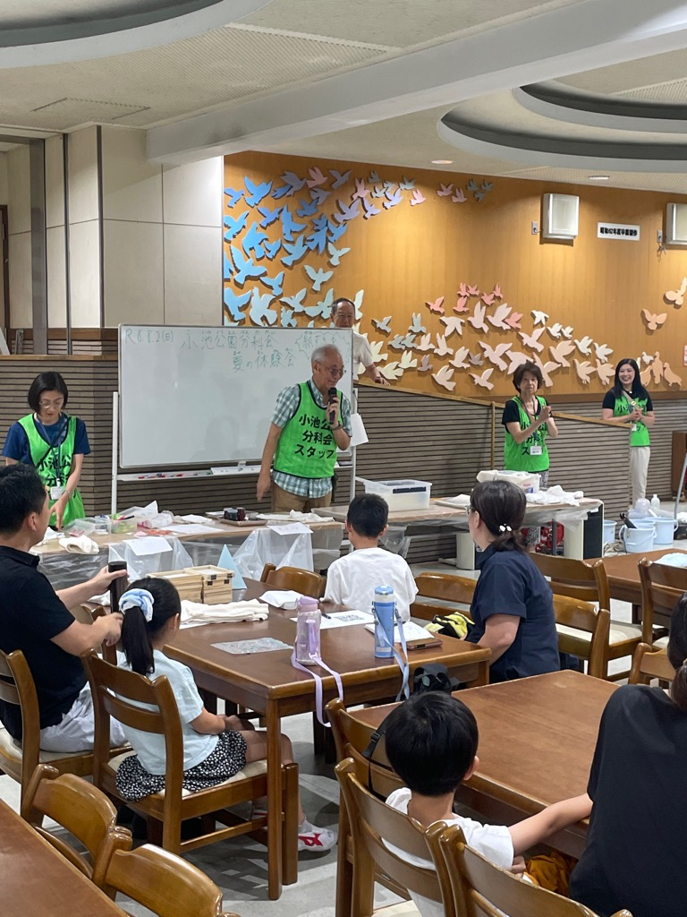
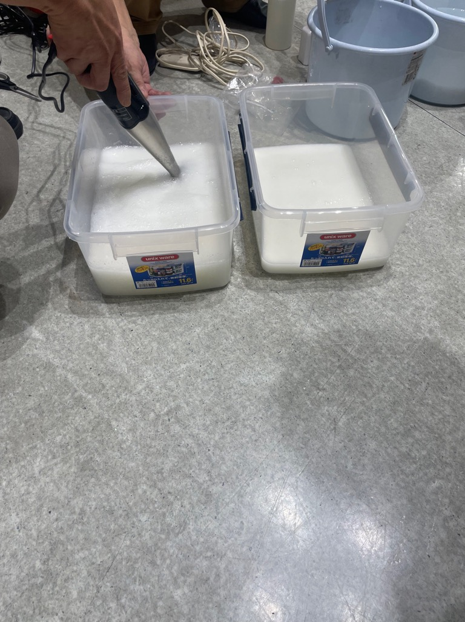
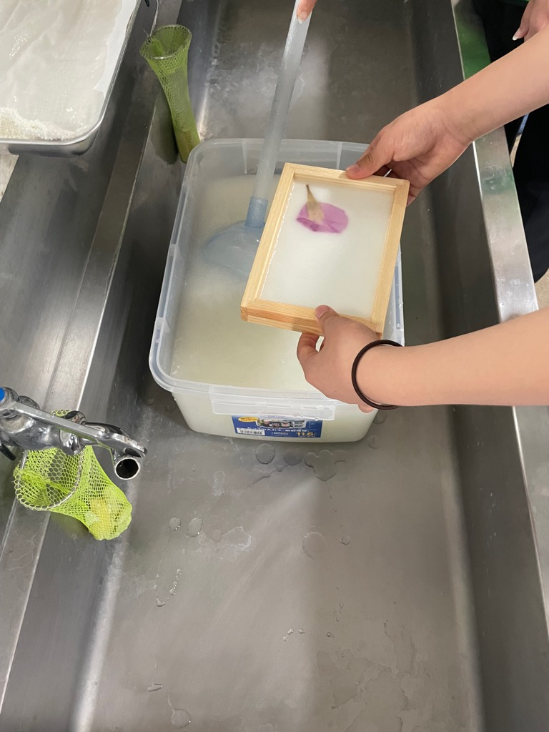
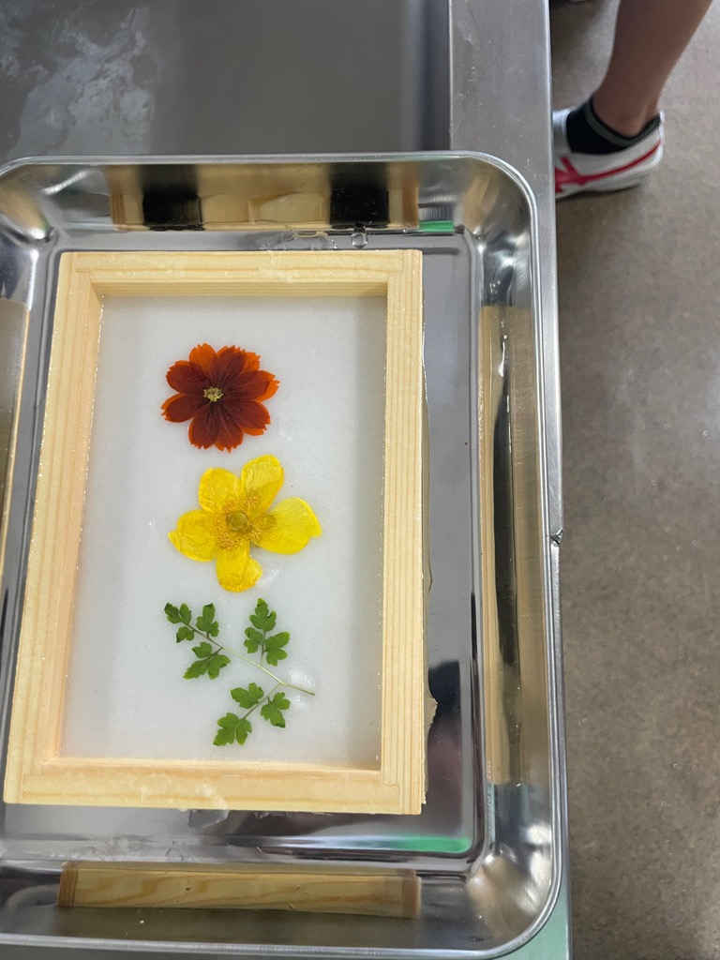
令和８年度小池公園分科会 夏の観察会～親子で紙すき体験～ 実施報告
▍写真
１ 紙すきの説明
２ パルプ液の作成
３ 紙すき
４ 完成

